Slide 1
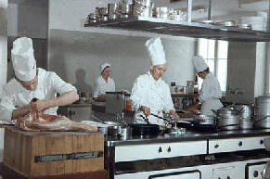
TBS’DE MUTFAK VE YEMEKHANE

Slide 2
Toplu beslenme yapılan kuruluşlarda mutfak ve yemekhane planlaması,
İşlerin beklenen kalite ve hızda yürütülmesinde büyük önem taşır.

Slide 3
Mutfak ve Yemekhane Planlamayı Etkileyen Etmenler
Hizmet verilecek kurumun özelliği
Yemek servisi yapılacak tüketicilerin sayısı,
Servis saati,
Öğün sayısı,
Menünün şekli

Slide 4
Yiyeceklerin satın alma ve depolama yöntemleri
Yiyecek üretim sisteminin tipi ve kullanılacak araçlar-gereç sayısı, kapasitesi
Çalışan personel sayısı (oda, duş, tuvalet vb.)
Kurumun TBS’ ye ayırdığı bütçe

Slide 5
Mutfak planlanırken daha proje aşamasında birçok konuya dikkat edilmelidir.
(mutfakta bulunması gereken tüm tesisatlar, çalışma bölümleri vb).

Slide 6
Mutfak ve Yemekhanenin Binada Konumu
Mutfak binanın alt katında, üst katında veya binanın dışında olabilir.
Konumun belirlenmesinde mutfak için gerekli tesisatlar önemli rol oynar.(Su tesisatı; sıcak – soğuk - kirli su; Elektrik tesisatı, Buhar tesisatı,Doğalgaz tesisatı, Çöp tesisatı, Havalandırma tesisatı)

Slide 7
Mutfağın binadaki konumuna göre avantaj ve dezavantajları bulunmaktadır.

Slide 8
Alan Hesabında Dikkat Edilecekler
Yemek hazırlayan her bir personelin
gidiş gelişleri
Fırın sayısı
Tezgahın karşılıklı kullanılması
Tezgahlar arasındaki uzaklık
Çalışma masaları ve araçlar arasındaki uzaklık
Fırınların önlerindeki boşluk

Slide 9
Mutfak ve yemekhane için
ayrılan toplam alan saptanmışsa
genellikle yemekhane için %65,
mutfak için %35 alan ayrılır.
Kuruluşun tipine göre bu oran
bir miktar değişir.

Slide 10
Toplam alan saptanmamışsa
#Öğrenci yurtlarında her yatak başına 0.5m²
# Hastanelerde kişi sayısı ya da sandalye
başına yaklaşık olarak 1,8 m²
# Otellerde müşteri başına mutfak alanı ;
- ana mutfak için 0,6 m²
- kahvaltı mutfağı için 0,4 m² olmak üzere, toplam 1 m² mutfak alanı hesaplanır.

Slide 11
Yemekhane alan hesabı;
Bir seferde yemek yiyen kişi sayı ile sandalye başına düşen alan (m² cinsinden) çarpılarak yapılır.

Slide 12
MUTFAK BÖLÜMLERİ
Toplam mutfak alanı belirlendikten sonra;
İş akışı doğrultusunda
mutfak bölümlerine ayrılacak
alanlar hesaplanır ve
mutfağın planlanması yapılır.

Slide 13
TBS’ de mutfak için ayrılan toplam alanın bölümlere göre dağılımı
BÖLÜM | ALAN %
Satın alma –kalite kontrol | 5
Kuru depo | 10
Günlük depo | 5
Soğuk depo | 10
Sebze hazırlama | 10
Et hazırlama | 10
Pasta hazırlama | 10
Pişirme | 15
Servis | 10
Yönetici odaları | 5
Personel için alan | 10

Slide 14
Mutfaklar yapılan işlerin organizasyonuna göre de;
1. Hazırlık ve bitiş aşamaları ayrı olan mutfaklar,
2. Hazırlık ve bitiş aşamaları ortak olan mutfaklar
şeklinde planlanabilir.

Slide 15
Mutfak Bölümleri ve Kullanılan Bazı Araç-gereçler
Bir mutfakta hangi malzemelere ihtiyaç
duyulduğunu menünün türü, üretilecek
yemeğin miktarı belirler.
A.Satın Alma ve Kontrol Bölümü
Personel girişinden, yiyecek
hazırlama ve pişirme alanından
geçmeyecek şekilde ayrı olmalıdır.

Slide 16
Bölümde bulunması gereken
araç –gereçler;
kantar, terazi vb.
Malzeme dolabı,
Bıçak, kaşık, çatal vb.,
Numune çubuğu,
Kutu açacakları,
Probetermometre
Yumurta kontrol aracı (ışıklı kutu),
Laktodansimetre vb.

Slide 17
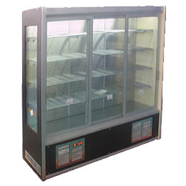
B.Depolama Bölümü
Buzdolabı
Soğuk depolar
Derin dondurucu
Kuru depolar

Slide 18
C.Hazırlama Bölümü
Satın alınan yiyeceklerin pişirilmeye hazır hale getirildiği bölümlerdir.
1.Et hazırlama bölümü
2.Sebze hazırlama bölümü
3.Hamur/ pasta/ tatlı hazırlama bölümü

Slide 19
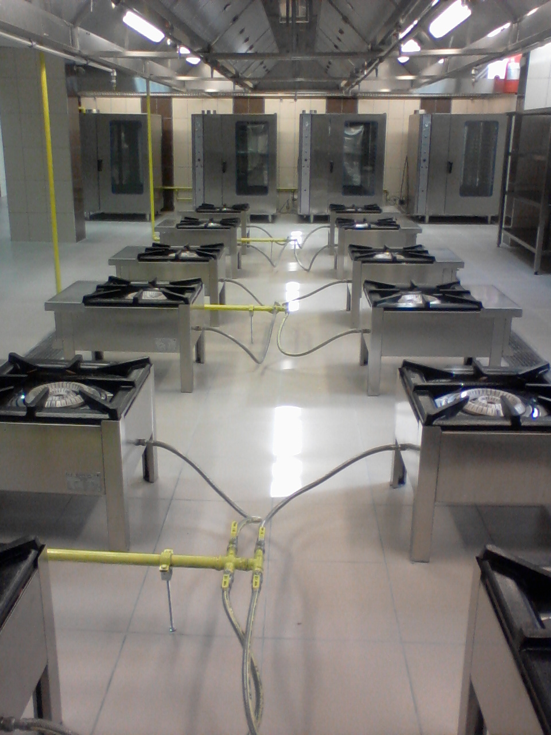
D.Pişirme Bölümü
Yemeklerin pişirilerek servise hazır hale
getirildiği bölümdür. hazırlama bölümü
ile servis alanı arasında olmalıdır.

Slide 20
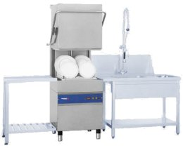
E.Kazan Bulaşıkhanesi Bölümü
Pişirme bölümüne yakın bir yerde olmalıdır.
Bulaşık yıkama bölümünde kazanların
sığabileceği kapasitede üç gözlü, ızgaralı,
dayanıklı, paslanmaz metalden bulaşık yıkama
Hazneleri bulunmalıdır.

Slide 21
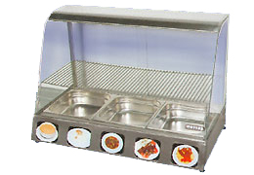
F.Servis Bölümü
Pişen yemeklerin servis
edildiği bölümdür.
Servis alanı; pişirme alanının bir ucunda bulunur.
Sıcak – soğuk servis bankoları
bulunur.

Slide 22
G. Yemekhane
Yemek servisinin yapıldığı bölümdür.
Genellikle mutfağa yakın planlanır.
Mutfak uzaksa bağlantılı asansörler
veya sıcak-soğuk yemek taşıma
araçları kullanılır.

